Slide 1
2023操作系统实验报告
实验名：调度优化
姓名：李世轩
学号：120L022109

Slide 2
大纲
实验原理说明——运用学过的知识对实验核心原理进行说明
实验过程——写明详细的实现过程
实验结果及分析——通过截图进行阐述分析
源代码截图——对部分关键源代码进行截图展示
实验体会——通过实验个人学习到的内容

Slide 3
实验原理说明
操作系统实现任务调度的基本过程是：
时间片的更新
调度任务插入调度队列中
根据调度策略获取调度队列中任务
上下文切换执行调度任务
该实验实现NEDF调度算法，在测试时创建至少两个EDF任务，设置优先级不同的调度任务，查看运行结果，执行结果是否与设置的CPU使用率一致。

Slide 4
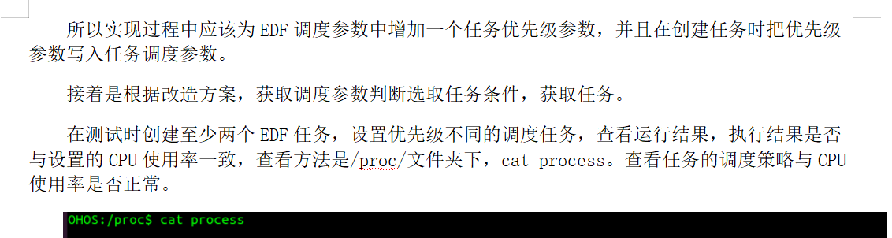
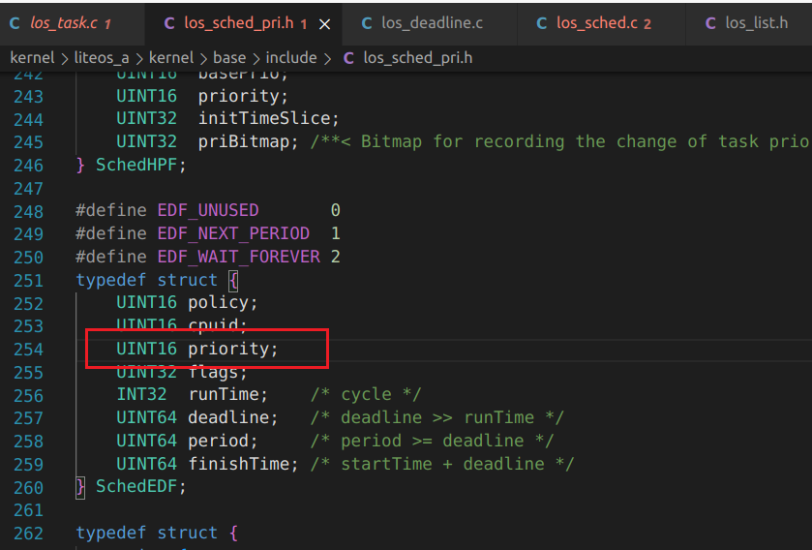
实验过程
根据指导书（第11页）在kernel/liteos_a/kernel/base/include/ los_sched_pri.h中，给 EDF 调度策略的调度参数结构体 SchedEDF 加上优先级成员变量。

Slide 5
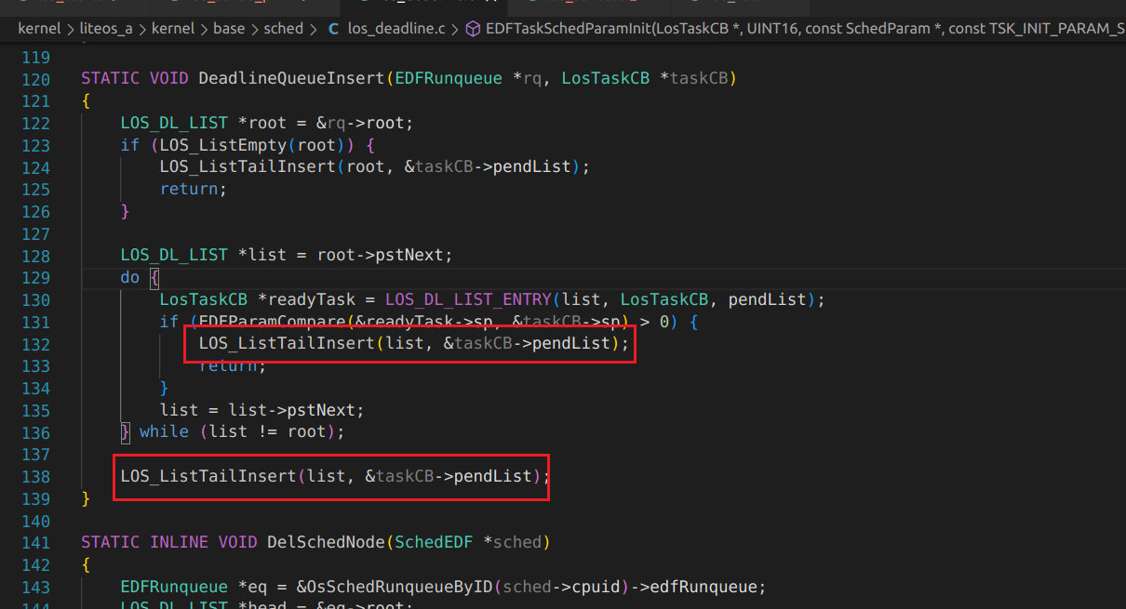
在kernel/liteos_a/base/sched/los_deadline.c中改变 DeadlineQueueInsert 函数的插入策略

Slide 6
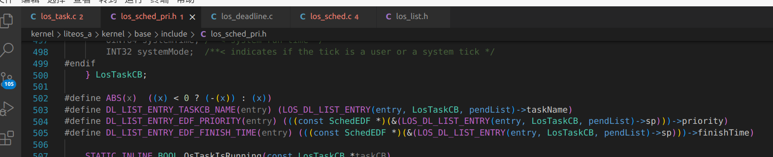
为实现NEDF 算法，先准备一些工具宏（在 kernel/liteos_a/base/include/los_sched_pri.h中）。定义在LosTaskCB的定义后，从上到下依次为：
获取绝对值
获取LosTaskCB中的taskName
获取LosTaskCB中sp(调度策略)中的priority(优先级)
获取LosTaskCB中sp(调度策略)中的finishTime(结束时间)

Slide 7
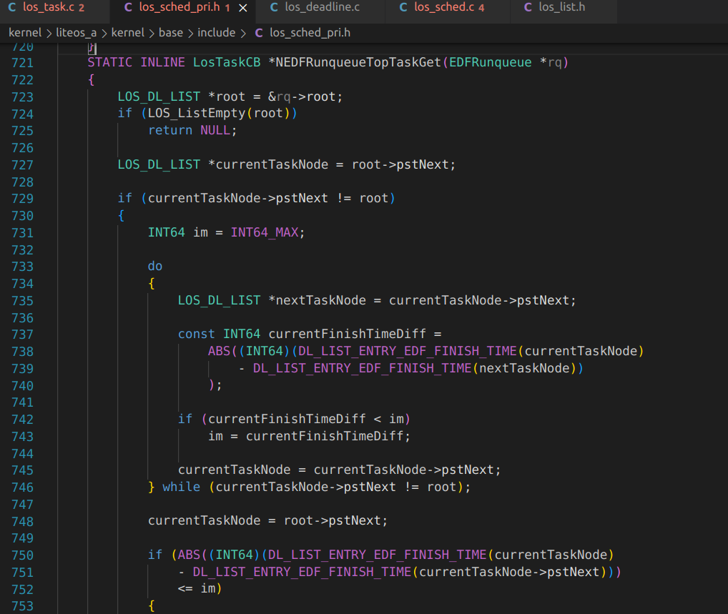
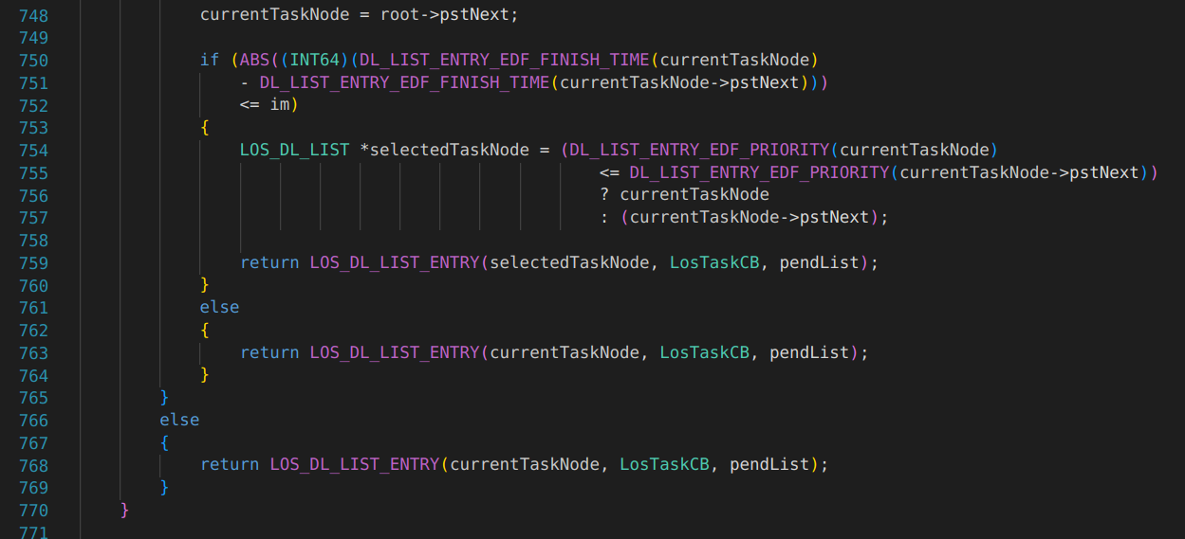
根据指导书（第10页）的算法说明，实现 NEDF 算法
先假定任务的优先级均不相同，则在某个调度时刻 t，NEDF算法先查找距截止期限最近的任务。这时，可能有多个任务的截止期限相等或较为接近。如果截止期限相等，则选择高优先级的任务运行。如果截止期限均不相等，且最小截止期限比次小截止期限小许多，则选择最小截止期限的任务运行。若最小截止期限与次小截止期限的差值在一定的IM 值范围内，则选择高优先级的任务运行。截止期限 IM 值的设定应保证最高优先级任务能够如期完成，一般可取最小相对截止期限的值，以确保在最小相对截止期限的周期范围内，最高优先级任务能够优先运行。

Slide 8
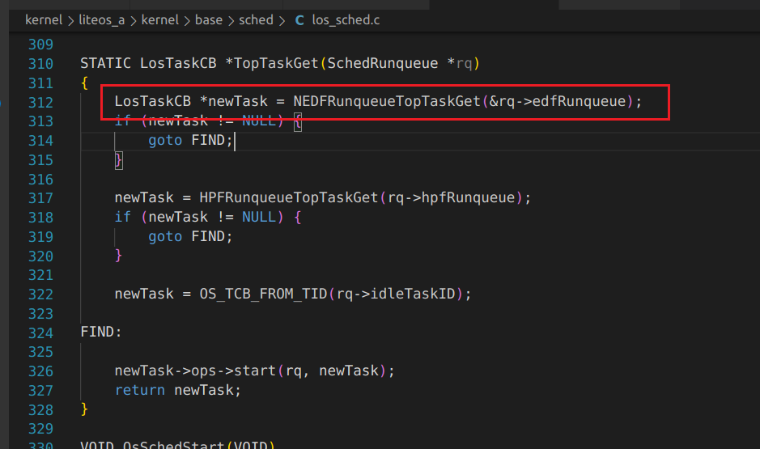
在 kernel/liteos_a/base/sched/los_sched.c中，进入 TopTaskGet 函数，把 EDF 调度所使用的任务选取函数改成实现的 NEDFRunqueueTaskGet

Slide 9
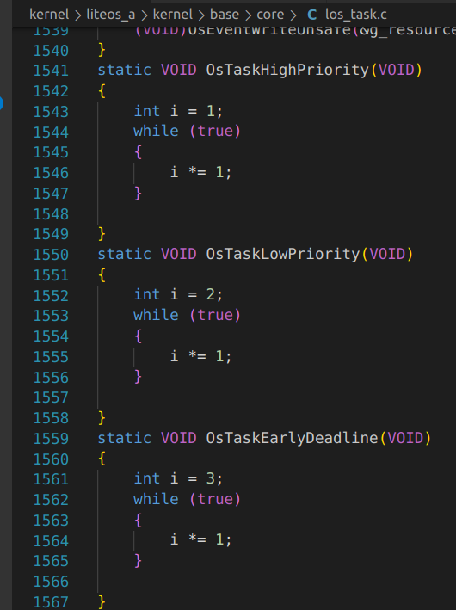
在 kernel/liteos_a/base/core/los_task.c中：
准备三个函数，作为实验用到的进行执行的程序。
其中第 1、2 个任务的优先级不同而 deadline 相同，第 2、3 个任务的优先级相同（均为高优先级）而 deadline 不同。

Slide 10
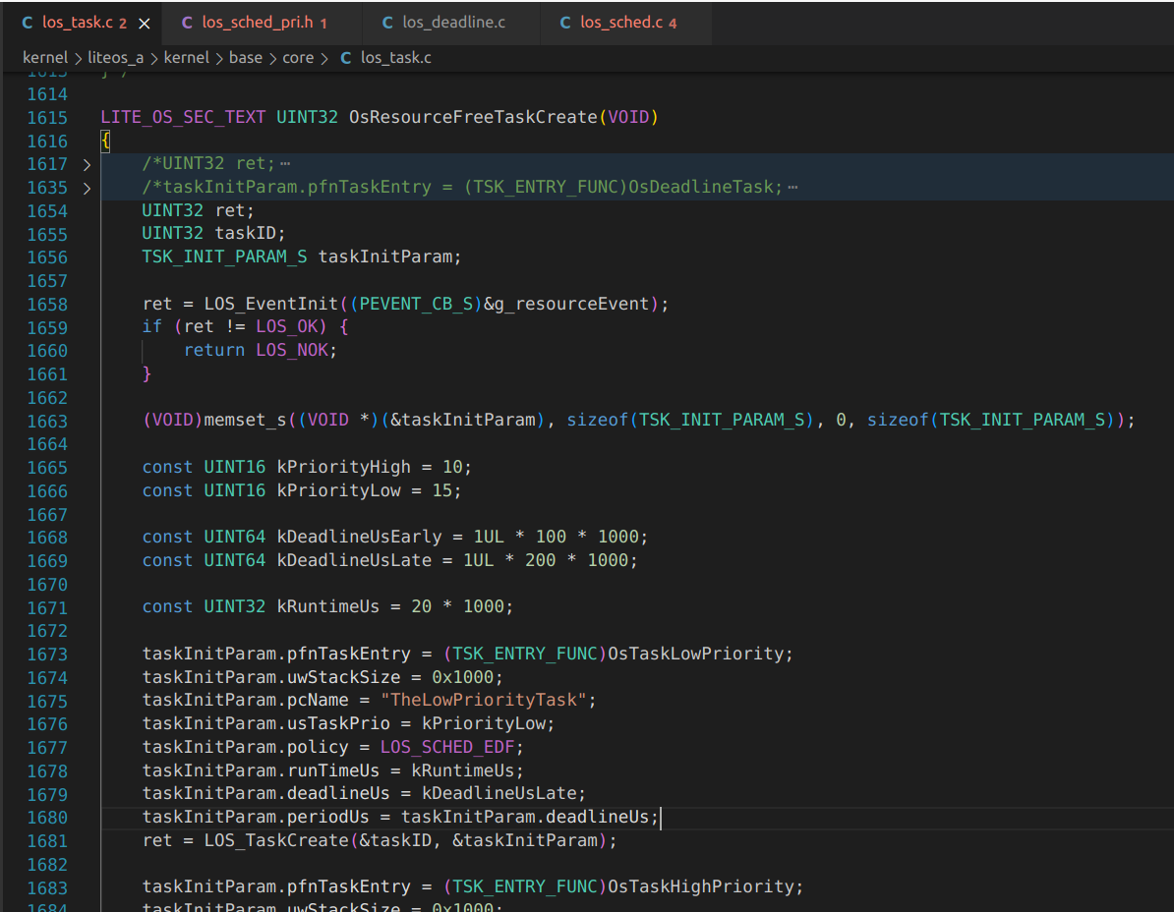
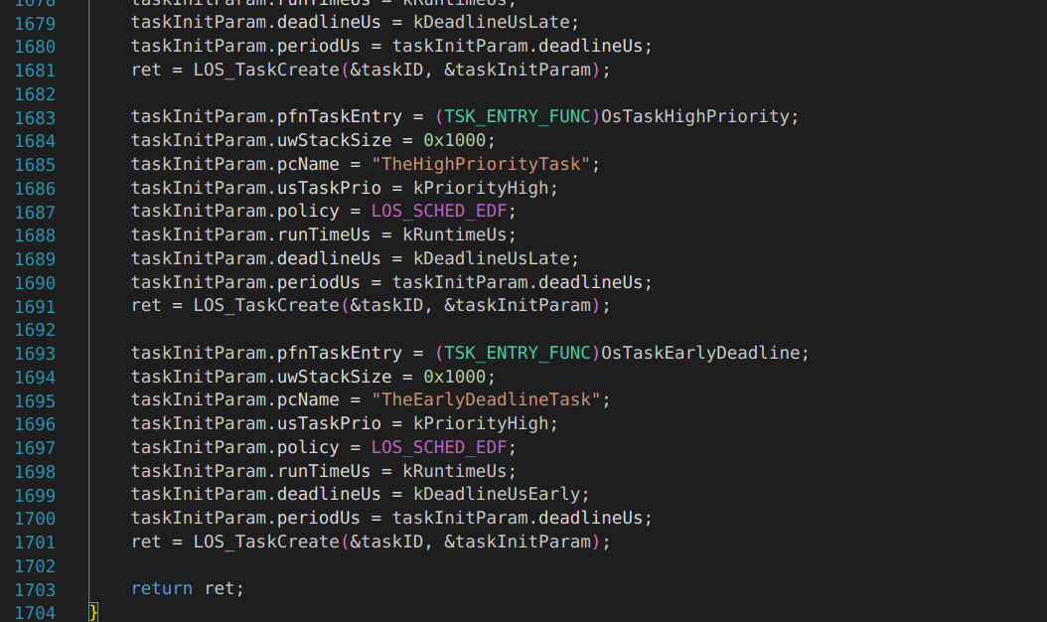
在 kernel/liteos_a/base/core/los_task.c中：
修改 OsResourceFreeTaskCreate 函数里的内容，创建三个进程。

Slide 11
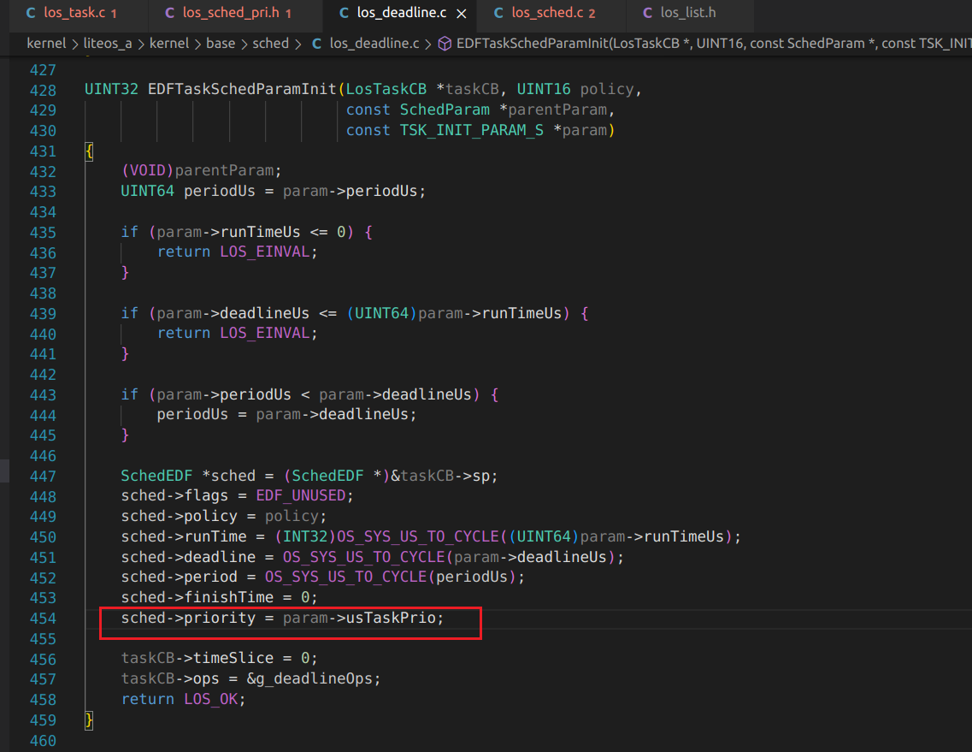
修改在 kernel/liteos_a/base/sched/los_deadline.c中初始化任务的 LosTaskCB 对象的代码

Slide 12
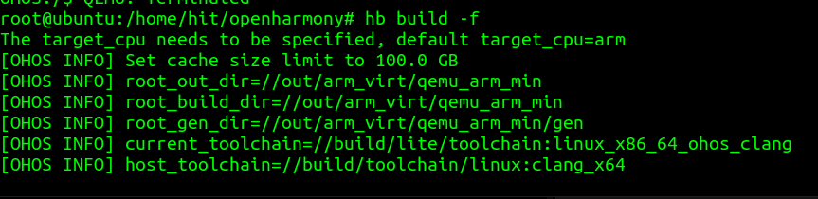
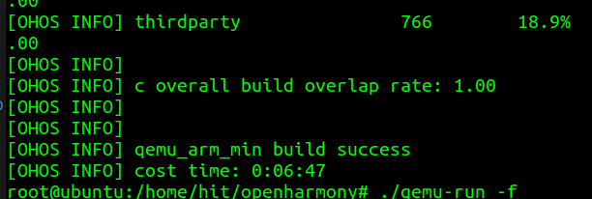
hb build –f 编译

Slide 13
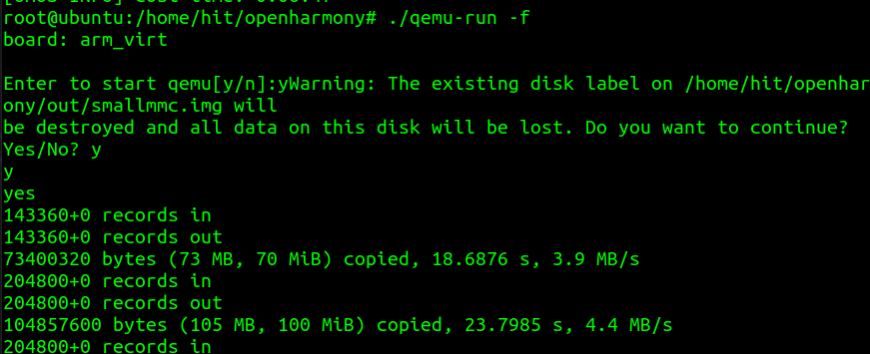
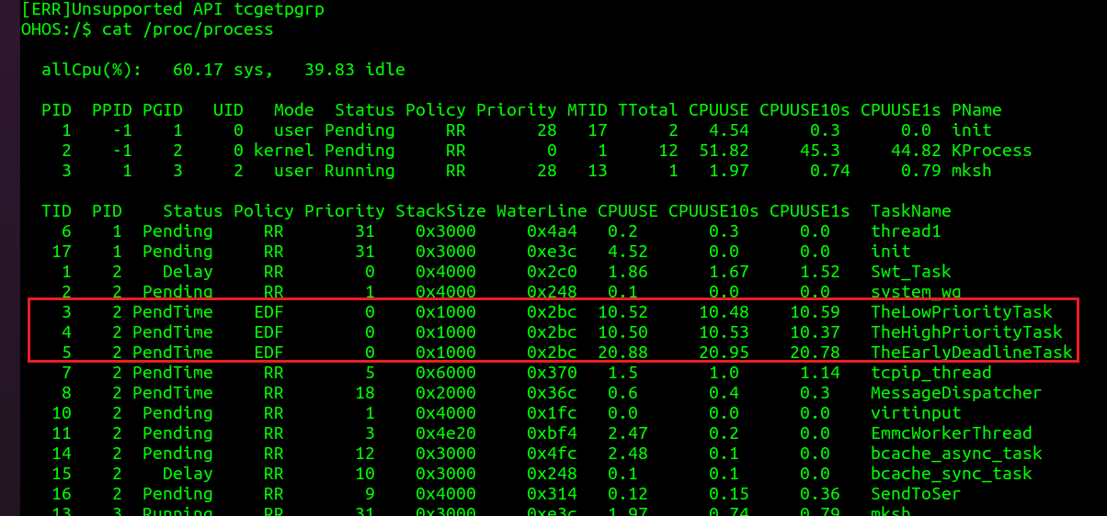
./qemu-run –f 运行虚拟机
在虚拟机中执行 cat /proc/process

Slide 14
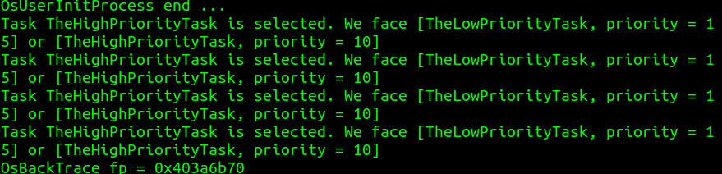
实验结果及分析
对结果分析：
TheLowPriorityTask 和 TheHighPriorityTask 的 CPU 占用率不相上下；
TheEarlyDeadlineTask 的 CPU 占用率大约为以上两者的两倍；
系统面临 TheLowPriorityTask 和 TheHighPriorityTask 之间的选择时，总是选择优先级更高的 TheHighPriorityTask。
可知，成功实现了NEDF算法

Slide 15
源代码截图

Slide 16
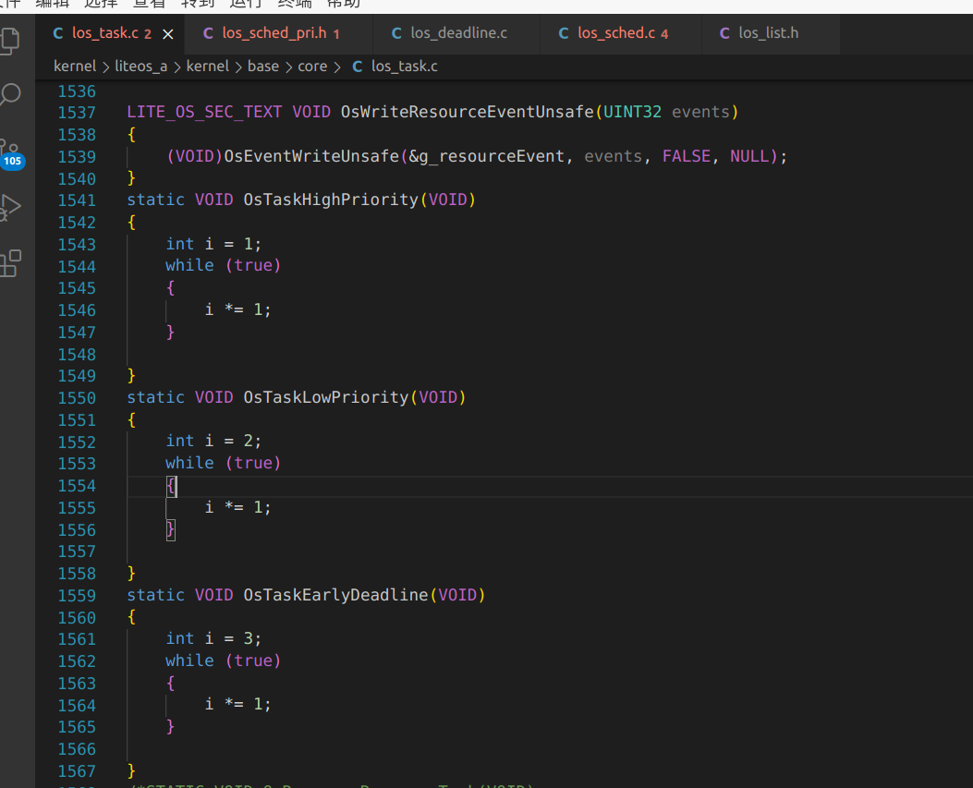

Slide 23
实验体会
本次实验旨在深入了解系统调度算法，掌握调度算法的基本过程，并能够改造现有的调度算法。通过在LiteOS_a上对现有的EDF调度算法进行优化，并编写两个简单的任务，以EDF调度算法为任务调度策略，使调度任务正常运行，我们对调度算法的实现机制有了更深入的了解。
在实验过程中，我们首先学习了调度算法的基本概念和实现原理，特别是EDF调度算法的实现原理。然后，我们在LiteOS_a的源代码中找到了现有的EDF调度算法的实现函数，并在其中进行了优化。接着，我们编写了两个简单的任务，以EDF调度算法为任务调度策略，使调度任务正常运行。
在测试过程中，我们测试了优化后的EDF调度算法的性能，并验证了编写的两个任务在EDF调度算法下的正常运行。通过测试，我们发现优化后的EDF调度算法在任务调度方面的性能有了较大的提升，可以更好地满足实际应用的需求。
通过本次实验，我们不仅深入了解了调度算法的实现机制和基本过程，还学会了如何对现有的调度算法进行优化，并编写应用程序测试它们。这对我们后续的操作系统实验和开发工作都有很大的帮助。

Slide 24
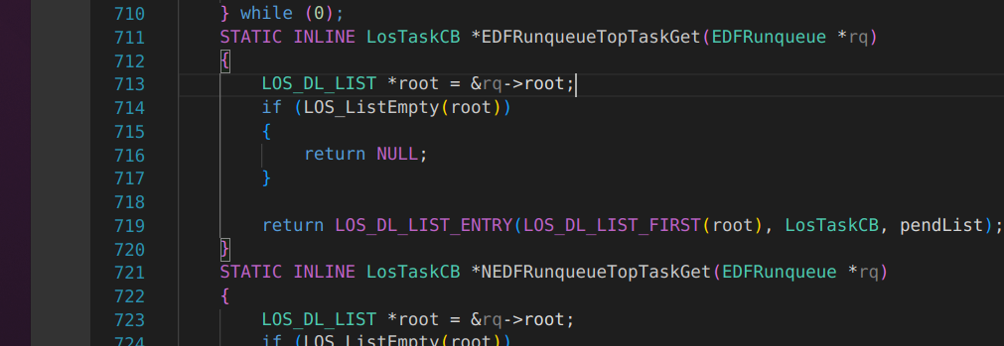
从LiteOS_a现在的机制看，现有的运行环境运行的是单核，如果是在多核的条件下目前的EDF算法是如何判断任务在哪个核上实现的？找到相应的代码用文字简要描述。
根据LiteOS_a现有的机制，目前的运行环境是单核的，因此EDF算法没有考虑任务在多核环境下的调度。因此，在当前的LiteOS_a版本中，EDF算法不会判断任务在哪个核上实现。
在EDFRunqueueTopTaskGet函数中，函数首先获取任务队列的根节点root，然后判断队列是否为空。如果队列为空，则返回NULL表示没有可运行的任务。否则，使用LOS_DL_LIST_FIRST获取队列中第一个任务的指针，然后使用LOS_DL_LIST_ENTRY将指针转换为LosTaskCB类型的指针，最后将该指针返回。

Slide 25
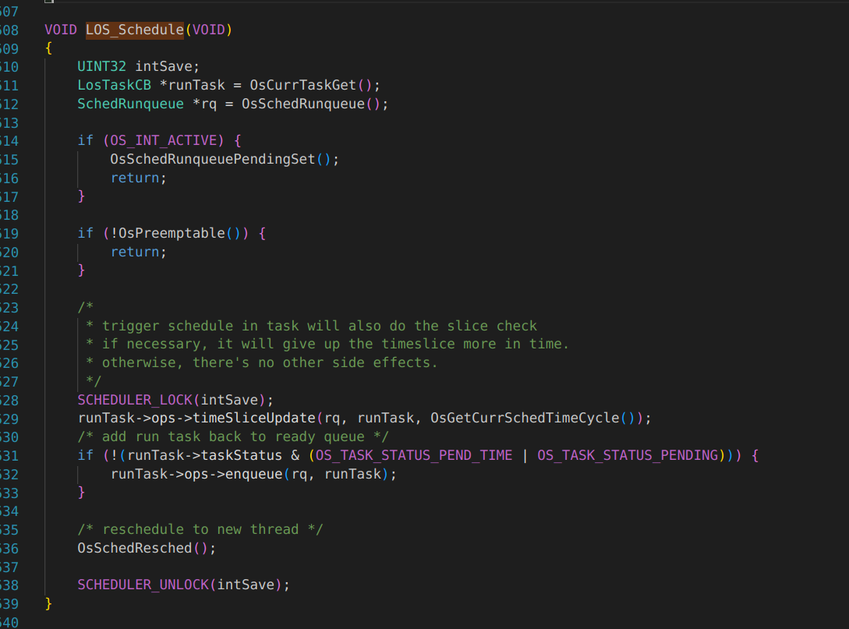
结合LOS_Schedule函数用文字简要描述一下调度算法的实现过程。
该函数的作用是进行任务调度，它会根据一定的算法从任务队列中选择一个任务执行，并且更新任务的状态信息。
首先，该函数调用了OsCurrTaskGet函数获取当前正在运行的任务的指针runTask和任务队列的指针rq。如果当前处于中断上下文中，则设置任务队列的挂起标志并立即返回。
接着，该函数判断当前任务是否可抢占，如果不可抢占，则直接返回。如果可以抢占，则会先获取调度器锁，以防止多个线程同时进行任务调度。然后，该函数会调用当前任务的timeSliceUpdate函数更新当前任务的时间片信息，然后将当前任务重新加入到就绪队列中。最后，该函数会调用OsSchedResched函数进行任务调度，并且释放调度器锁。

